Slide 1


INVESTOR CONFERENCE CALL
For the year ended 31 December 2023
Presented by: Amar Kulkarni, CFO

Slide 2
ABOUT US
Widam Food Company Q.P.S.C. (the “Company”) was incorporated in accordance with the Resolution No. 75 of 2003 issued by the Minister of Economy and Finance of the State of Qatar as a Qatari Public Shareholding Company, and was registered at the Ministry of Economy and Commerce of the State of Qatar with the Commercial Registration No. 26911 dated 16 December 2003. The Company is domiciled in the State of Qatar, where it also has its principal place of business. Its registered office is at Fifth floor, Al Shomoukh Tower, Al Saad, Doha.
The Company’s principal activities include the import and trade of livestock, meat and feeds. In addition the Company is engaged in the slaughter of sheep and cattle and supplying the local market with fresh meat and related products

Slide 3
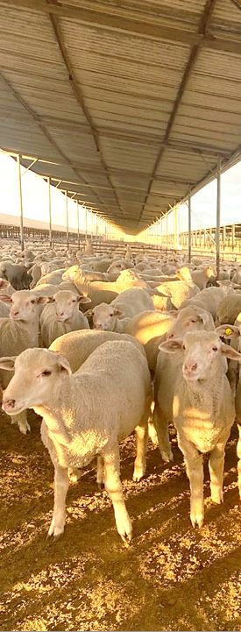
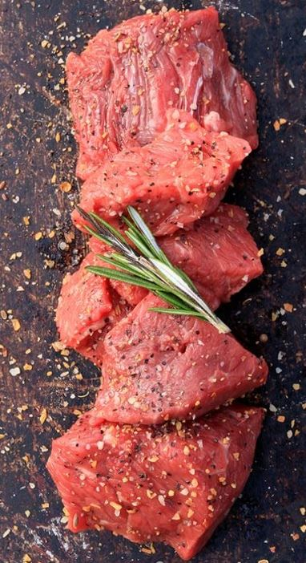
Content
  Financial Performance Profit & Loss
  Statement of Financial Position

Slide 4

Financial Performance FY 2023
FY 23 vs FY22 Commentary
Total Revenue grew 9% ~ primarily driven by International Sales.
GM was impacted during the year due to clearance of excessive frozen stock acquired for world cup Dec-22.
Other Income 2023 includes Ministry of Finance reimbursement (QR 115.2 mil) for Slaughter House cost for Services provided by Widam
Sudan : Due to continuing uncertainty and war in Sudan, Inventory Write-off of QR 34 mil and Provisions of QR 31 mil have negatively affected our 2023 financials.

Slide 5
Financial Performance FY 2023
التعليق على الأداء المالي لعام 2023 مقارنة بالعام 2022
نمو في إجمالي الإيرادات بنسبة 9% مدفوعًا في المقام الأول بالمبيعات الدولية.
لقد تأثر هامش الربح الإجمالي خلال العام بسبب إزالة المخزون المجمد الزائد الذي تم الحصول عليه لكأس العالم في ديسمبر ٢٠٢٢.
تشمل الإيرادات الأخرى لعام 2023 تعويضات وزارة المالية (115.2 مليون ريال قطري) مقابل تكلفة المقاصب ونظير الخدمات التي تقدمها شركة ودام.
السودان: بسبب استمرار حالة عدم الإستقرار والحرب في السودان، أثر شطب المخزون البالغ 34 مليون ريال قطري ومخصصات بقيمة 31 مليون ريال قطري سلبًا على بياناتنا المالية لعام 2023.

Slide 6
Statement of Financial Position 31 DECEMBER 2023
2022 vs 2023 Commentary
Inventories (Var: (69) M)
Reduction of high inventory for world cup, now reduced
to normal business trending requirements.
Cash and Bank (Var: 74 M)
Ministry funding received in 2023 for QR 115.2 mil

Slide 7
Statement of Financial Position 31 DECEMBER 2023
السنة المالية 2023 مقارنة بالعام 2022
المخزون ( التغير: إنخفاض بقيمة 69 مليون)
تم تخفيض المخزون المرتفع لكأس العالم، وتم الآن
تخفيضه إلى مستوي متطلبات الأعمال العادية.
تم تخفيض المخزون الاستراتيجي من 1285 طن متري
إلى 650 طن متري
النقد والبنوك ( التغير: زيادة بقيمة 74 مليون)
تم استلام تعويض وزارة المالية في عام 2023 بمبلغ
115.2 مليون ريال.

Slide 8
Statement of Financial Position 31 DECEMBER 2023
2022 vs 2023 Commentary
Islamic borrowing (Var: 69 Mil)
Increase to support business Cash
requirements during 2023 prior to
receipt of funding from Ministry.
Fair Value reserve (Var: (11) Mil)
Loss on market value of Share
investment in Baladna Co.

Slide 9
Statement of Financial Position 31 DECEMBER 2023
السنة المالية 2023 مقارنة بالعام 2022
التمويل الإسلامي ( التغيير: زيادة بقيمة 69 مليون)
الزيادة لدعم متطلبات الأعمال النقدية في عام 2023
وذلك قبل الحصول على التعويض من وزارة المالية
احتياطي القيمة العادلة( التغيير: إنخفاض 11 مليون)
إنخفاض في القيمة السوقية للأسهم المستثمرة في
شركة بلدنا

Slide 10
Disclaimer
This presentation has been prepared for information purposes only and is not and does not form part of any offer for sale or solicitation of any offer to subscribe for or purchase or sell any securities nor shall it or any part of it form the basis of or be relied on in connection with any contract or commitment whatsoever.

Slide 11
Thank You

